Slide 1
POLICE TRAFIC FINE MIS
MOHAMMAD EDRISE BAHER
MASHAL UNIVERSITY
COMPUTER SCIENCE FACULTY
YEAR 2023

Slide 2
TARGETS
The target of the project to support the e-government status for the traffic of Kabul city.
Minimize the corruption
Develop the technology environment
Develop the quick payment system for the government

Slide 3
Chapter 1
What is MySql
Is a RDBMS
Developed in Swedin
Purchased by Sun Microsystem in 2008
Then purchased by Oracle in 2010
It has wide range use- FACEBOOK, TWITTER, UBBER, YOUTUBE

Slide 4
Chapter 1
WHAT SQL AND MYSQL
SQL IS THE LANGUAGE THAT RUNS RDBMS
MYSQL COMPATIBILITIES:
WORKS WITH PHP, JAVA, CSHARP

Slide 5
Chapter 1
MYSQL WORK WITH OS
WORKS WITH:
WINDOWS,
MAC
UNIX
MARIA DB
THE DEVELOPED VERSION OF THE MYSQL IS MARIA DB
What is database?
What is tables/ queries/ forms/ interface/ datatypes
What are the keys?

Slide 6
Chapter 1
JAVA INTRODUCTION:
CREATED ON 1990
FIRSTLY WAS IN THE NAME OF OAK
IT IS EASILY PORTABLE
FAST AND EFFECIENTLY WORKS ON PLATEFORMS
CREATED IN SUN MICROSYSTEM
IT IS ALSO OOP LANGUAGE
WHAT IS OOP?

Slide 7
CHAPTER 2
THE PROCEDURE THAT THE REQUIREMENTS ARE GATHERED FOR DEVELOPMENT OF THE PROJECT
VISIT POLIC TRAFFIC HEAD QUARTER
TALK TO ITS PERSONAL
TALK TO SOME DRIVERS
TALK TO SOME TRAFFIC CREWS IN THE CHECK POSTS
OBSERVATION OF THE DOCUMENTS AND SLIP PAPERS

Slide 8
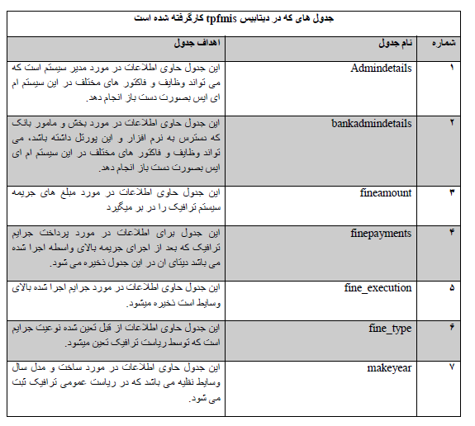
CHAPTER 3
Database designs and tables:
My database name <tpfmis> in mysql

Slide 9
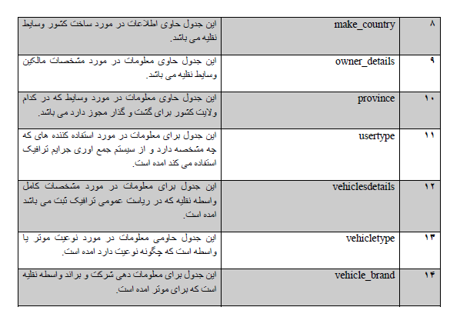
CHAPTER 3
Database designs and tables:
My database name <tpfmis> in mysql

Slide 10
CHAPTER 3
Database designs and tables:
My database name <tpfmis> in mysql
Tables structure and designs with the fields and data types
(display for the tables and its structure)

Slide 11
CHAPTER 3
Database designs and tables:
My database name <tpfmis> in mysql
View format for the tables and its relation with JAVA INTERFACE.
(display for the View tables and its structure)

Slide 12
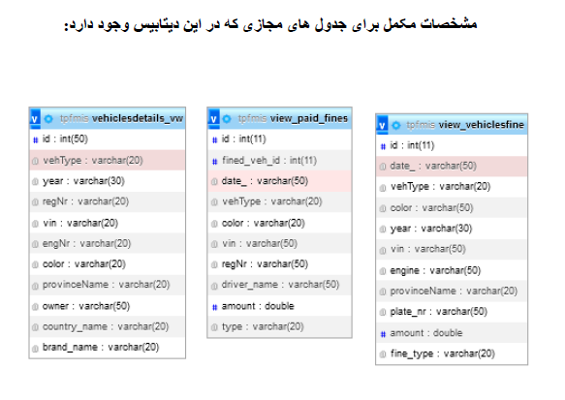
CHAPTER 3

Slide 13
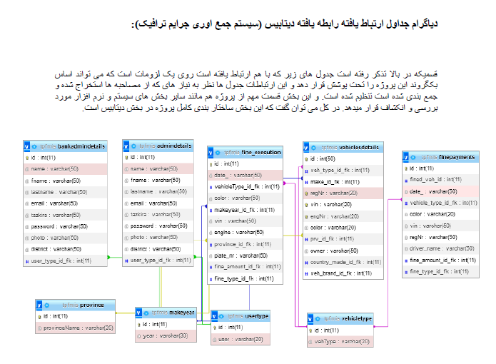
CHAPTER 3

Slide 14
CHAPTER 4
JAVA CLASSES AND CODES PART PROCEDURES:
IN THIS PART ALL THE CLASSES THAT IS USED TO VIEW THE DATA FROM SOURCE OF MYSQL RDBMS IS BEING DEVELOPED
TO BELOW PARTS AND CLASSES:
1- DASHBOARD
2- createFineForm
3- Login
4-fine_view_table
bankAccount
registerVehicle
print_fine_slip

Slide 15
CHAPTER 4
Java interface GUI
IN THIS PART ALL THE INTERFACE THAT IS USED TO VIEW THE DATA FROM SOURCE OF MYSQL RDBMS IS BEING DEVELOPED
TO BELOW PARTS AND CLASSES:
Function
loadVehicleDetails
loadFineAmountCombobox
currentDateTime
executeFine
loadFineType

Slide 16
CHAPTER 4
Java interface GUI
IN THIS PART ALL THE INTERFACE THAT IS USED TO VIEW THE DATA FROM SOURCE OF MYSQL RDBMS IS BEING DEVELOPED
TO BELOW PARTS AND CLASSES:
insertFinePaymentRecord
loadDataToTable
loadDataToTable_PAIDFINES
load_usertype
loadVehicleType
loadVehicleMakeYear

Slide 17
CHAPTER 4
Java interface GUI
IN THIS PART ALL THE INTERFACE THAT IS USED TO VIEW THE DATA FROM SOURCE OF MYSQL RDBMS IS BEING DEVELOPED
TO BELOW PARTS AND CLASSES:
loadProvince
loadCountryMake
loadVehicleBrand
insertVehiclesDetails
loadRegVehiclesDetails
databaseDetails

Slide 18
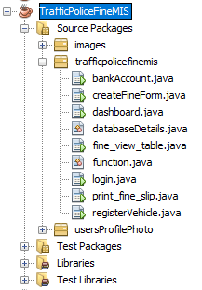
CHAPTER 5
Java interface GUI
IN THIS PART ALL THE INTERFACE THAT IS USED TO VIEW THE DATA FROM SOURCE OF MYSQL RDBMS IS BEING DEVELOPED

Slide 19
CHAPTER 5
THE PAGES FOR THE GUI ARE AS BELOW:
۱.۵- صفحه ورودی یا لاگین پیج:
۲.۵- صفحه اصلی و یا دشبورد:
۳.۵- صفحه راجستر واسطه نقلیه:
۴.۵- صفحه اجرای جریمه:
۶.۷- صفحه فارمت چاپ جریمه:
۷.۷- صفحه مالی و پرداخت های جریمه:

Slide 20
CHAPTER 5
نتیجه گیری
پس از استفاده این نرم افزار که به ریاست عمومی ترافیک در بخش پوست های ترافیکی مورد استفاده قرار میگرد مامورین فضای خوب با شفاف سازی روند جریمه اجرا کردن وسایط ی سطح شهر که متخلف از قوانین معینه ترافیکی می شوند در این اپلیکیشن در نخست فضای عاری از همه فساد است را دریافت خواهند کرد.
چون این نرم افزار با دیتابیس که دارد بسیار مزایای مسلکی و بهتر را دنبال میکند و بر اساس معیارات قوانین ترافیکی انکشاف یافته از این جهت استفاده کننده تجربه خوب را برای استفاده این اپلیکیشن را دریافت میکند.
این نرم افزار که در مای اسکیول و جاوا در نظر گرفته شده که این دو از سیستم های مروج جهانی و تکنالوژی است که امنیت و استفاده آسان را برای کاربر مساعد می سازد.
با استفاده این سیستم زمینه خوب برای سیستم های دولتی باز هم گام برای ترقی در عرصه الکترونیزه کردن سیستم های سنتی دولتی به سیستم های جدید و همگام با تکنالوژی معلوماتی را هموار میکند.
البته در اول گفته شد با استفاده این سیستم باید در پوست های ترافیک ابزار های اولیه کامپیوتری وجود داشته باشد تا این سیستم در کامپیوتر راه اندازی یا شناخته شود.
برای استفاده این باید مامورین اموزش استفاده را بهتر بداند تا بتواند در مدیریت سیستم خوب عمل کنند.

Slide 21
CHAPTER 5
ماخذ
لینک در مورد دیتابیس مای اسکیول و معرفی این دیتابیس که در سیستم جرایم ترافیک استفاده شده است:
https://maralhost.com/hub/what-is-mysql/
لینک در مورد معرفی زبان برنامه نویسی جاوا که در این نرم افزار سیستم جرایم ترافیک ساخته شده:
https://codeyad.com/Mag/post/whats-java
کتاب آموزش زبان برنامه نویسی جاوا :
Sams Teach Yourself Java in 21 Daysاسم کتاب:
نویسنده: Roger Cadenhead
آدرس: 800 East 96th Street, Indianapolis, Indiana 46240
کتاب آموزش گرافیک انترفیس در جاوا با سوینگ:
اسم کتاب: An Introduction tp Graphical User Interface With Java Swing
نویسنده: Paul Fischer

Slide 22
CHAPTER 5
The end
Thanks for your attention!

